Slide 1
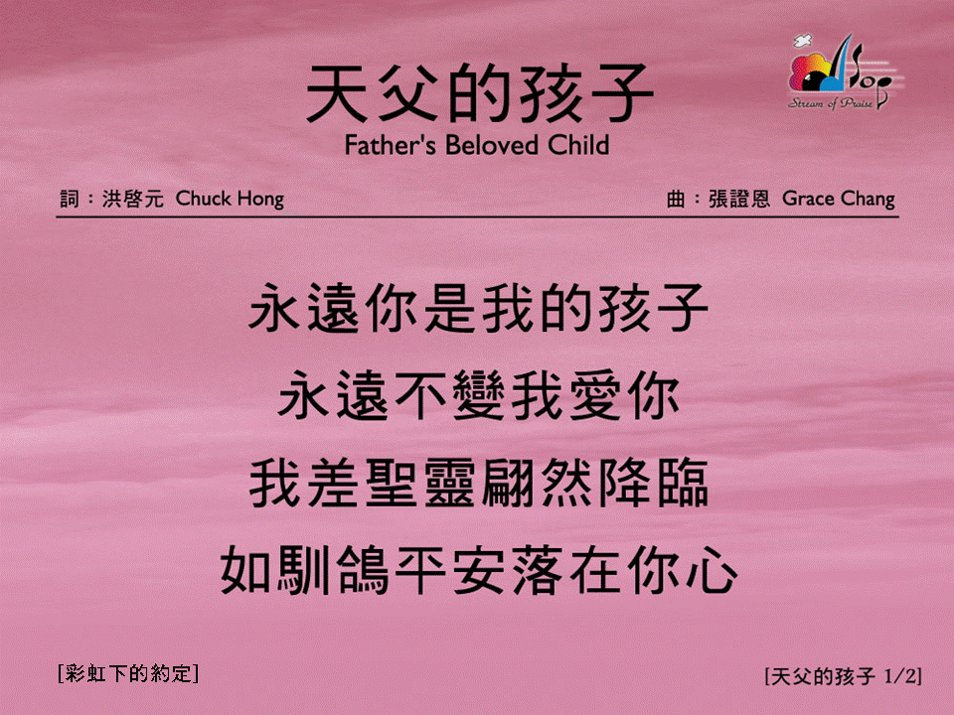
天父的孩子 (1/2)
[Father’s Beloved Child]
[彩虹下的約定]

Slide 2
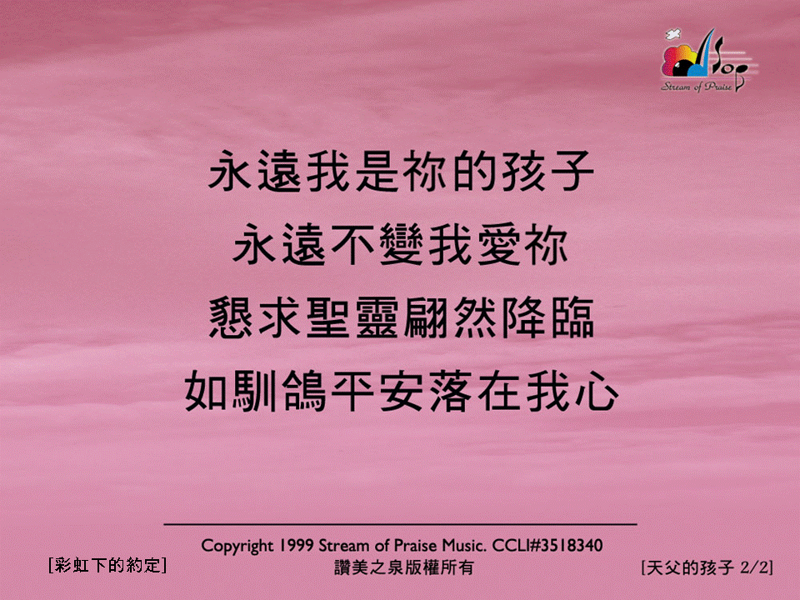
天父的孩子 (2/2)
[Father’s Beloved Child]
[彩虹下的約定]

